Slide 1
BAB 11
Pemasaran Internasional

Slide 2
Tujuan Intruksional Umum
Mahasiswa mampu menjelaskan dan menganalisis implementasi Bisnis Internasional.
Tujuan Intruksional Khusus
Setelah mempelajari bab ini, Anda diharapkan mampu :
Menjelaskan definisi manajemen pemasaran internasional
Menjelaskan kebijakan produk, kebijakan harga, kebijakan distribusi dan kebijakan promosi

Slide 3
PRE TEST
Jawablah Pertanyaan di Bawah Ini !!!
Proses perencanaan dan pelaksanaan konsepsi, penetapan harga, promosi, dan distribusi dari ide/ gagasan, barang, dan jasa untuk menciptakan pertukaran yang memuaskan individu dan tujuan organisasi disebut :
Pemasaran
Penjualan
Promosi
Perdagangan
Manakah yang bukan termasuk Strategi Bauran Promosi Internasional :
a) Pengiklanan
b) Hubungan Masyarakat
c) Penjualan Personal
d) Penjualan Korporasi

Slide 4
Resiko terhadap strategi harga pasar internasional:
Biaya dumping
Kerusakan nama merk
Kebencian konsumen
Semua benar
Faktor-Faktor yang mempengaruhi strategi harga pasar internasional :
a) Strategi Bisnis
b) Lingkungan yang kompetitif
c) Fluktuasi nilai tukar
d) Semua benar

Slide 5
Pemasaran Internasional
Pemasaran (marketing) adalah proses perencanaan dan pelaksanaan konsepsi, penetapan harga, promosi, dan distribusi dari ide/ gagasan, barang, dan jasa untuk menciptakan pertukaran yang memuaskan individu dan tujuan organisasi.
Pemasaran Internasional (internasional marketing) adalah perpanjangan kegiatan pemasaran ini melintasi batas-batas nasional.
Strategi pemasaran internasional harus mendukung strategi bisnis internasional.
Isu bauran pemasaran (marketing mix) yaitu:
Bagaimana mengembangkan produk perusahaan
Bagaimana harga produk tersebut
Bagaimana menjual produk tersebut
Bagaimana untuk mendistribusikan produk-produk kepada pelanggan perusahaan

Slide 6
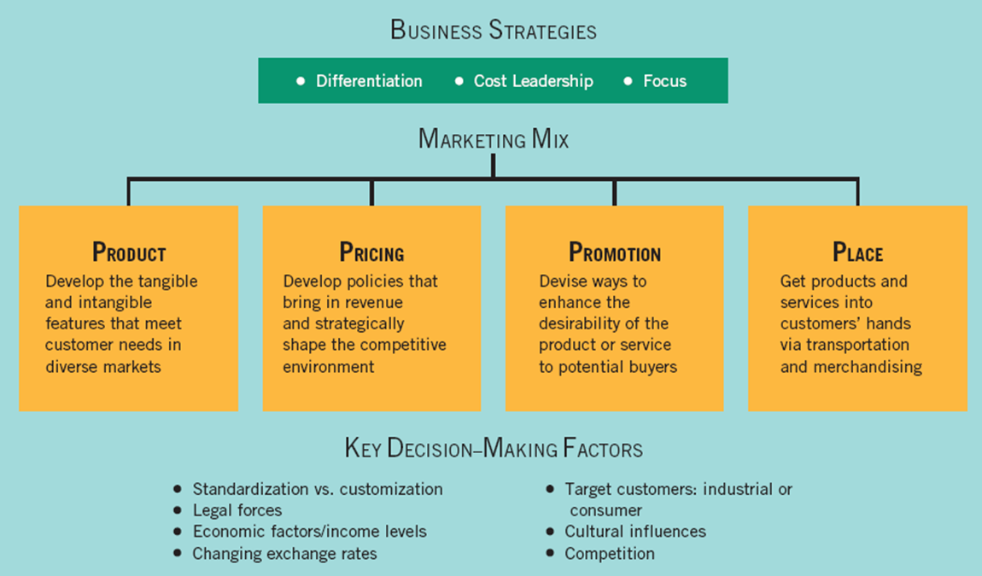
Elemen Bauran Pemasaran Internasional

Slide 7
Pemasaran Internasional
Untuk menjadi perusahaan internasional (becoming international), tidaklah terjadi begitu saja melainkan melalui beberapa tahap yaitu:
No Foreign Marketing. Perusahaan sudah berhubungan dengan dunia internasional tetapi bukan karena inisiatif atau belum ada usaha sendiri untuk memasarkan ke pasar luar negeri. Produk perusahaan beredar di pasar internasional karena pesanan dari pasar luar negeri, pelanggan asing datang ke perusahaan, atau atas usaha pihak eksportir.
Infrequent Foreign Marketing. Perusahaan mulai memasarkan sendiri ke pasar luar negeri tetapi hanya kalau mempunyai surplus produksi. Apabila pasar domestik masih mampu menyerahnya, kegiatan ini ditinggalkan. Pada tahap ini belum ada penyesuaian organisasi maupun produknya untuk pasar internasional.
Regular Foreign Marketing. Produsen sudah mempunyai perencanaan untuk memasarkan produknya ke pasar asing. Dipasarkan sendiri atau melalui penyalur domestik maupun distributor asing. Tujuannya memang melakukan ekspansi pasar domestik dengan sudah mulai berusaha memahami kebutuhan maupun keinginan pasar internasional.
Global Marketing Operations. Pada phase ini, produsen benar-benar telah terlibat dengan dunia internasional secara global. Kegiatannya tidak hanya sebatas pemasaran saja, tetapi sudah merencanakan operasional produksi maupun organisasi bersaing di pasar dunia.

Slide 8
Faktor-faktor Kunci Keputusan Pemasaran Internasional
Standardisasi dibandingkan kustomisasi
Kekuatan hukum
Faktor ekonomi
Mengubah nilai tukar
Target pelanggan
Pengaruh budaya
Persaingan

Slide 9
Standar Pemasaran Internasional
Keuntungan
Mengurangi biaya pemasaran
Memfasilitasi kendali terpusat pemasaran
Meningkatkan efisiensi dalam R & D
Hasil dalam skala ekonomi dalam produksi
Mencerminkan kecenderungan menuju pasar global tunggal
Mencerminkan kondisi yang berbeda dari penggunaan
Mengakui perbedaan hukum/ perbedaan lokal dalam perilaku pembeli
Account untuk perbedaan lain dalam pasar individu
Kekurangan
Mengabaikan kondisi yang berbeda dari penggunaan produk
Mengabaikan perbedaan hukum lokal
Mengabaikan perbedaan dalam pola perilaku pembeli
Menghambat inisiatif pemasaran lokal Mengabaikan perbedaan-perbedaan lain di pasar individu
Meningkatkan biaya/ inefisiensi
Menghambat kontrol terpusat pemasaran
Mengurangi skala ekonomi dalam produksi
Mengabaikan kecenderungan menuju pasar global tunggal

Slide 10
Strategi Produk Internasional
Produk terdiri dari kedua himpunan faktor nyata bahwa konsumen dapat melihat atau menyentuh (produk fisik dan yang kemasan) dan banyak berwujud faktor-faktor seperti gambar, instalasi, jaminan, dan persyaratan kredit.
Penting bagi perusahaan memiliki kemampuan bersaing secara internasional adalah keberhasilan dalam mengembangkan produk dengan fitur yang tangible maupun intangible yang memenuhi keinginan dan kebutuhan pelanggan di pasar nasional yang beragam.
Keputusan utama kebijakan produk yang dihadapi pemasar internasional adalah sejauh mana produk perusahaannya harus standar di pasar atau disesuaikan dalam pasar individu. Salah satunya adalah sifat produk, target pelanggan, pengguna industri atau konsumen individu. Hukum dan peraturan negara tuan rumah juga dapat mempengaruhi kebijakan produk yang diadopsi oleh perusahaan internasional. Beberapa negara, misalnya, telah dikenakan persyaratan pelabelan rinci dan standar kesehatan pada produk konsumen yang perusahaan, baik asing dan domestik, harus mengikuti ketat. Salah satu elemen perusahaan internasional sering seperti untuk membakukan adalah nama merek produk. Sebuah perusahaan yang melakukan hal ini dapat mengurangi kemasan, dDesain, dan iklan biaya produksi.

Slide 11
Strategi Harga Internasional
Kebijakan harga secara langsung mempengaruhi ukuran pendapatan yang diterima oleh perusahaan. Kebijakan ini juga berfungsi sebagai senjata strategis penting dengan memungkinkan perusahaan untuk membentuk lingkungan kompetitif di mana itu melakukan bisnis. Perusahaan domestik dan internasional harus berusaha untuk mengembangkan strategi harga yang akan menghasilkan keuntungan operasi, tapi tugas yang dihadapi perusahaan internasional lebih kompleks daripada yang dihadapi perusahaan yang semata-mata domestik.
Perusahaan internasional dengan pendekatan geosentris untuk pemasaran internasionalnya akan mengadopsi kebijakan harga standar (standard price policy), dimana perusahaan menetapkan biaya harga yang sama untuk produk dan layanannya terlepas dari mana mereka dijual atau kewarganegaraan dari pelanggan. Perusahaan yang menjual barang-barang yang mudah diperdagangkan dan diangkut sering mengadopsi pendekatan harga dari kebutuhan. Sebuah perusahaan internasional yang mengikuti pendekatan pemasaran etnosentris akan menggunakan kebijakan harga dual (two-tiered pricing policy) dimana perusahaan menetapkan satu harga untuk semua penjualan domestik dan harga yang kedua untuk semua penjualan internasional. Sebuah perusahaan internasional yang mengikuti pendekatan polisentris untuk pemasaran internasionalnya akan menggunakan pasar kebijakan harga (market price policy). Harga pasar adalah yang paling kompleks. Perusahaan memanfaatkan harga pasar mengubahnya sesuai harga pada dasar pasar-oleh-pasar untuk memaksimalkan keuntungan di setiap pasar.

Slide 12
Faktor-faktor yang Mempengaruhi Strategi Harga Pasar Internasional
Strategi bisnis
Lingkungan yang kompetitif
Biaya melakukan bisnis
Fluktuasi nilai tukar

Slide 13
Risiko terhadap Strategi Harga Pasar Internasional
Biaya dumping
Kerusakan nama merek
Pengembangan “gray market”
kebencian konsumen

Slide 14
Strategi Promosi Internasional
Untuk perusahaan internasional, menjual produk dan layanan konsumen, iklan (advertising) adalah unsur yang paling penting dalam campuran promosi. Sebagai sebuah perusahaan yang mengembangkan strategi periklanan, harus memperhatikan tiga faktor: 1) pesan yang ingin disampaikan; 2) media yang tersedia untuk menyampaikan pesan; 3) sejauh mana perusahaan ingin mengglobalisasikan iklan. Pada saat yang sama, perusahaan harus mengacu kepada budaya yang relevan, bahasa, dan kendala hukum ditemukan di berbagai pasar nasional.
Elemen kedua bauran promosi adalah penjualan personal (personal selling) yang melakukan penjualan berdasarkan kontak personal. Penggunaan perwakilan penjualan, yang memanggil pelanggan potensial dan mencoba untuk menjual produk atau jasa perusahaan mereka, adalah pendekatan yang paling umum untuk penjualan personal.
Kegiatan-kegiatan promosi penjualan (sales promotion) difokuskan pada grosir dan pengecer yang dirancang untuk meningkatkan jumlah dan komitmen perantara bekerja dengan perusahaan. Sifat fleksibel promosi penjualan membuat mereka melakukan kampanye pemasaran yang disesuaikan agar sesuai dengan adat istiadat dan keadaan setempat.
Dampak dari hubungan masyarakat (public relations) yang baik sulit untuk diukur, tapi seiring waktu citra dan reputasi perusahaan internasional yang positif akan bermanfaat bagi perusahaan di negara tuan rumah.

Slide 15
Strategi Bauran Promosi Internasional
Pengiklanan
Penjualan
personal
Hubungan
masyarakat
Promosi
penjualan

Slide 16
Strategi Distribusi Internasional
Manajer distribusi perusahaan internasional harus mengatasi masalah yang paling jelas adalah pemilihan moda transportasi untuk pengiriman barang perusahaan dari titik asal mereka ke tujuan mereka. Pilihan ini memerlukan trade-off yang jelas antara waktu dan uang.
Saluran distribusi dapat terdiri dari sebanyak empat bagian dasar: 1) produsen yang menciptakan produk atau layanan, 2) grosir yang membeli produk dan Jasa dari produsen dan kemudian menjual kembali mereka untuk pengecer, 3) pengecer yang membeli dari grosir dan kemudian menjual kepada pelanggan, 4) sebenarnya pelanggan, yang membeli produk atau jasa untuk konsumsi akhir.
Salah satu faktor penting adalah panjang saluran (channel length), jumlah tahap dalam saluran distribusi. Sebuah perusahaan yang menjual langsung kepada pelanggan, yang kemudian membayar bisnis secara langsung (bypasses) grosir dan pengecer dan karena itu memiliki saluran distribusi yang sangat singkat. Pendekatan ini disebut penjualan langsung (direct sales) karena perusahaan adalah berurusan secara langsung dengan para konsumen akhir. Sedikit lebih panjang saluran distribusi melibatkan menjual kepada pengecer, yang kemudian pasar dan menjual produk kepada pelanggan. Saluran distribusi terpanjang melibatkan penggunaan grosir. Grosir adalah bisnis terpisah yang membeli dari produsen dan kemudian menjual untuk pengecer atau, dalam beberapa kasus, untuk grosir lainnya.

Slide 17
Dasar Saluran Distribusi Internasional
Manufaktur
Grosir (wholesaler)
Pengecer (retailer)
Pelanggan (customer)

Slide 18
Strategi Pemilihan Moda Angkutan Distribusi Internasional
Model | Keuntungan | Kerugian | Contoh produk
Kereta | Aman, handal, murah | Terbatas untuk rute kereta api, lambat | Mobil, biji-bijian
Pesawat | Aman, handal, cepat | Mahal, akses terbatas | Perhiasan, obat obatan
Truk | Serbaguna, murah | Ukuran kecil | barang keperluan
Kapal | Murah, baik untuk produk yang lebih besar | Lambat, tidak langsung | Mobil, furniture
Media elektronik | Cepat | Tidak dapat digunakan untuk banyak produk | Informasi

Slide 19
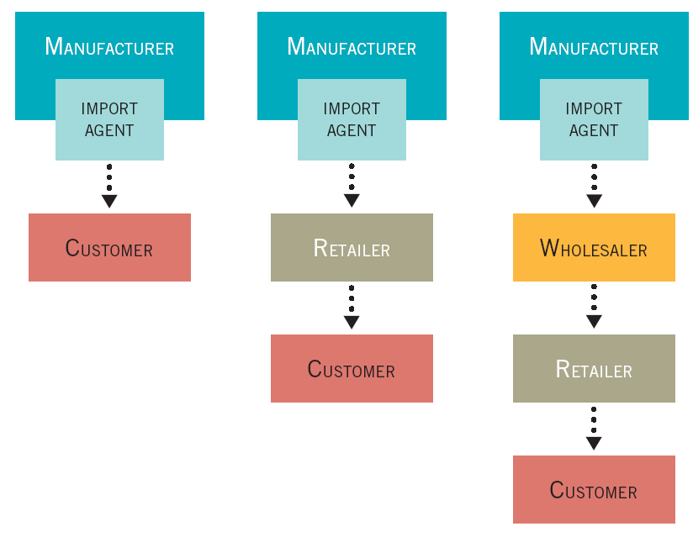
Strategi Pilihan Distribusi Internasional

Slide 20
EVALUASI MAHASISWA
Jawablah Pertanyaan di Bawah Ini !!!
Proses perencanaan dan pelaksanaan konsepsi, penetapan harga, promosi, dan distribusi dari ide/ gagasan, barang, dan jasa untuk menciptakan pertukaran yang memuaskan individu dan tujuan organisasi disebut :
Pemasaran
Penjualan
Promosi
Perdagangan
Manakah yang bukan termasuk Strategi Bauran Promosi Internasional :
a) Pengiklanan
b) Hubungan Masyarakat
c) Penjualan Personal
d) Penjualan Korporasi

Slide 21
Resiko terhadap strategi harga pasar internasional:
Biaya dumping
Kerusakan nama merk
Kebencian konsumen
Semua benar
Faktor-Faktor yang mempengaruhi strategi harga pasar internasional :
a) Strategi Bisnis
b) Lingkungan yang kompetitif
c) Fluktuasi nilai tukar
d) Semua benar

